Slide 1

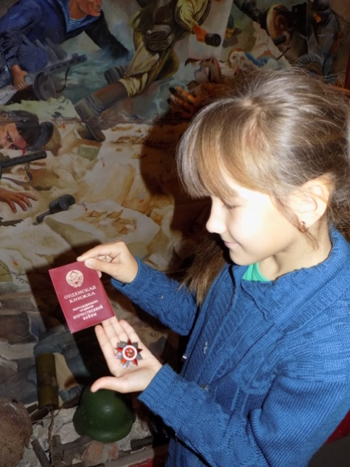
Конкурс «Страница семейной славы»
Бегишев
Василий Степанович в нашей памяти навечно
Работу выполнила
Антипина Карина Анатольевна,
11 лет, 5б класс МБОУ СОШ№20
МО Темрюкский район, МБУ ДО ЦДЮТиЭ
Руководитель: Багринцева Лидия Борисовна,
педагог дополнительного образования
МБУ ДО ЦДЮТиЭ

Slide 2
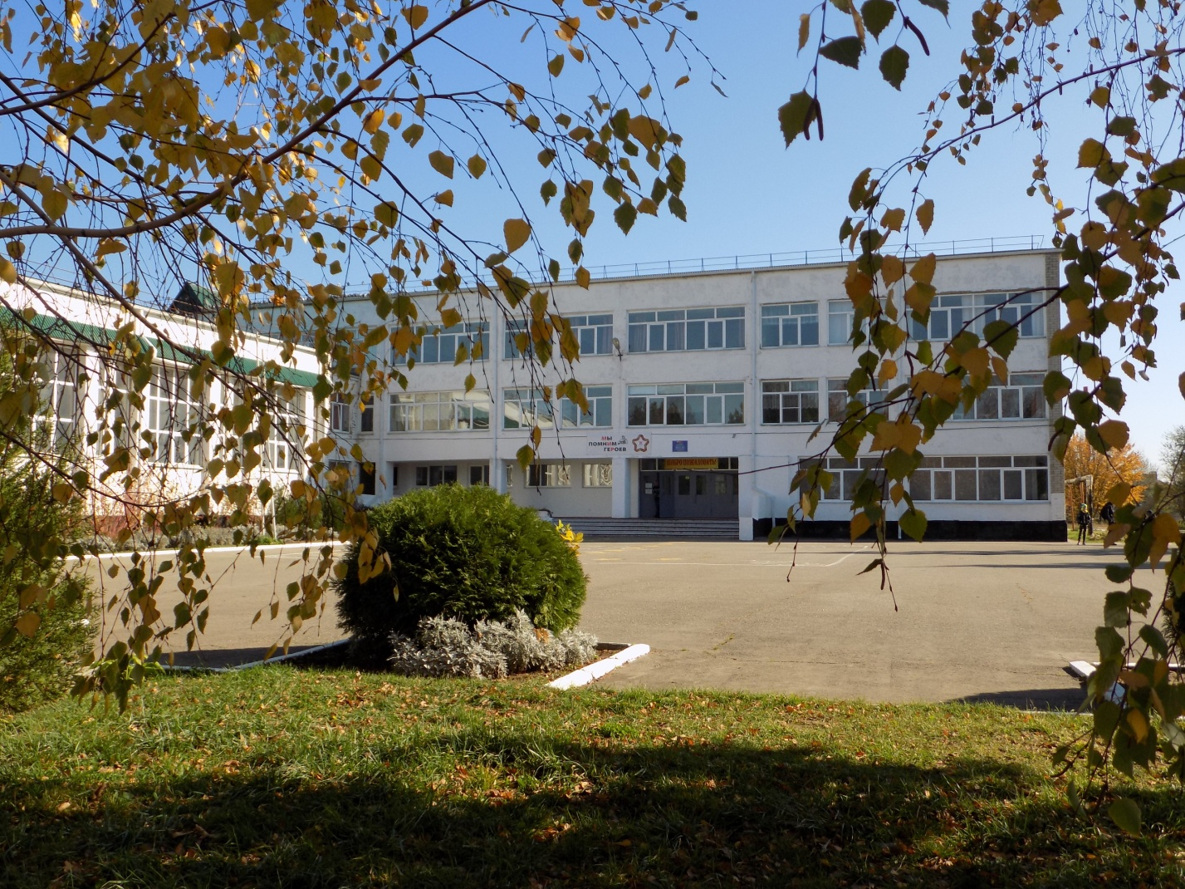
Вот школа, в которой я учусь

Slide 3
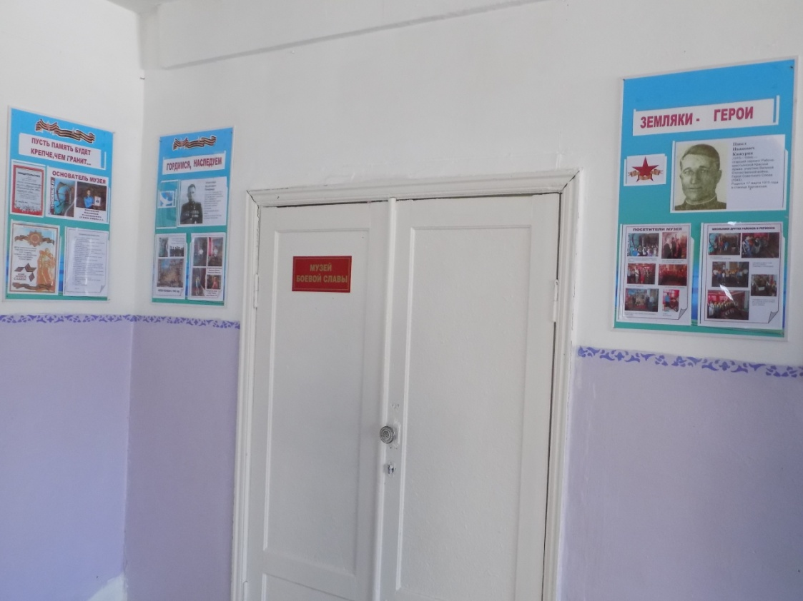
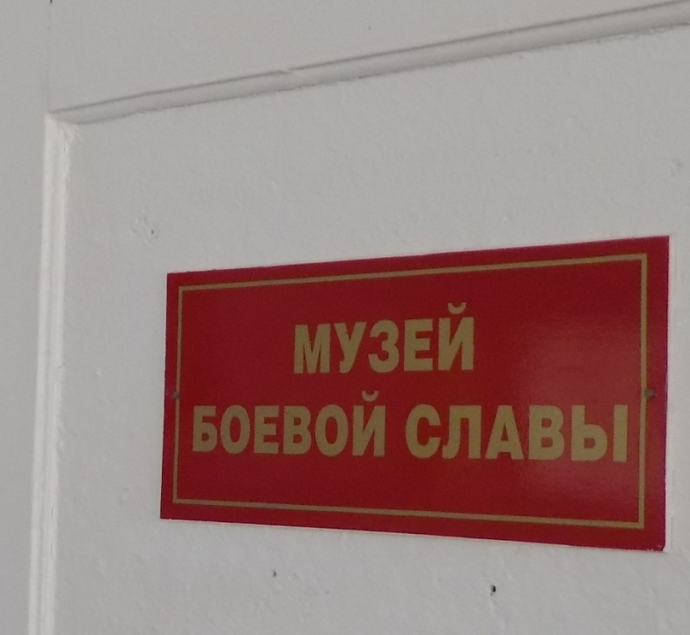
Кроме учебных кабинетов, библиотеки, спортивного зала, столовой в нашей школе есть Музей боевой славы.

Slide 4
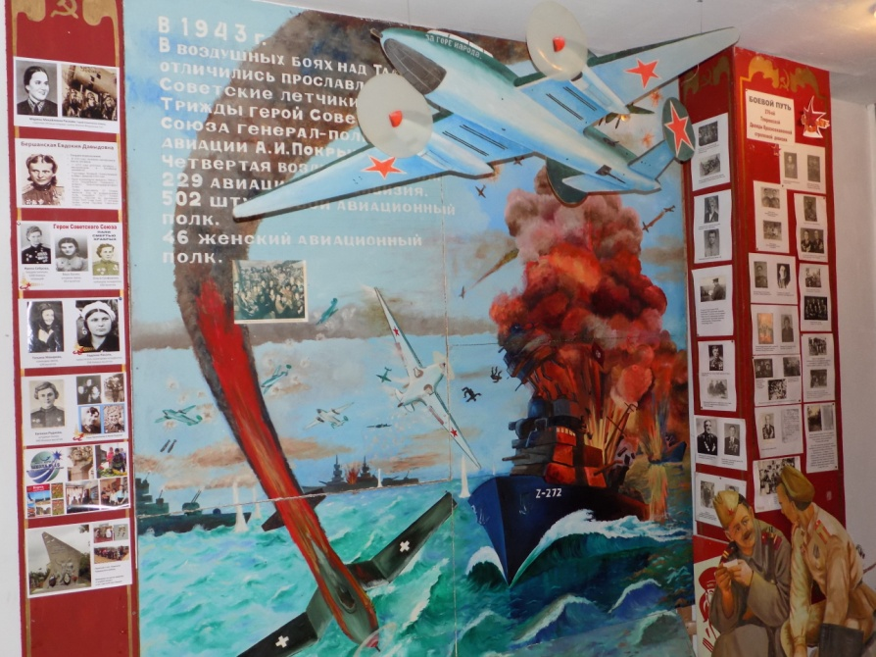
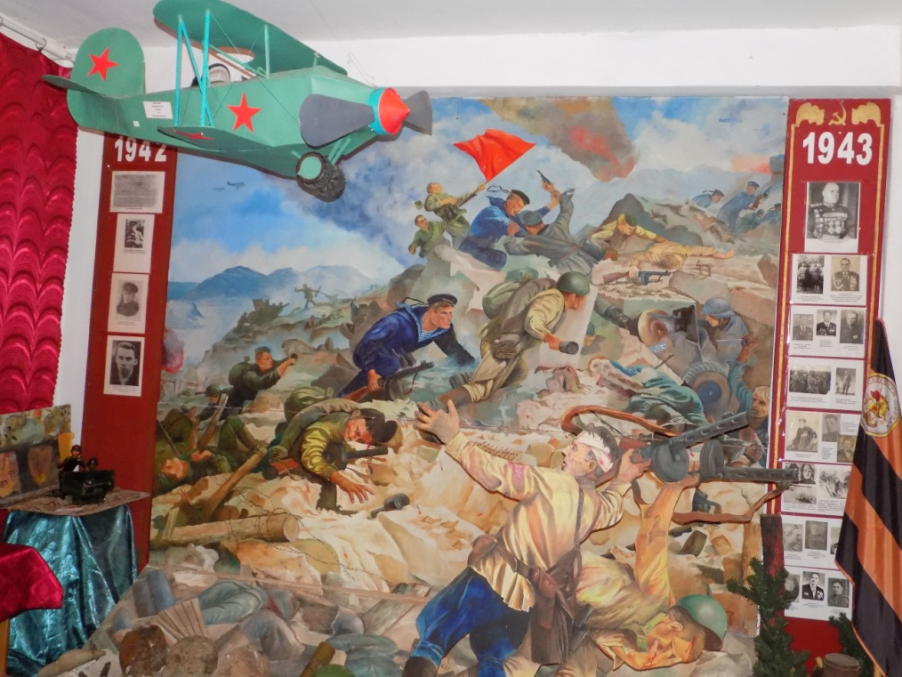
Экспозиции музея:
«Битва на Сапун-горе»
«Воздушные бои над Таманью»

Slide 5
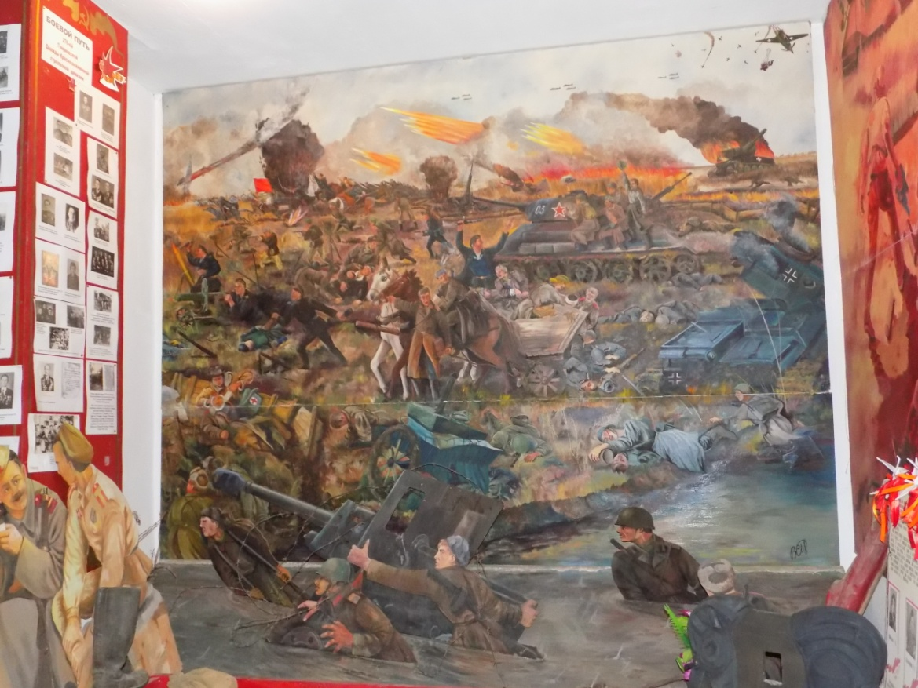
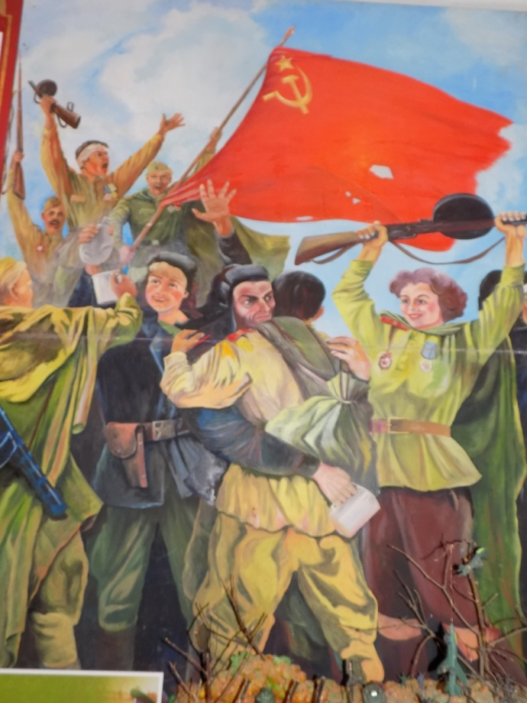
«Прорыв «Голубой линии»
«День Победы»

Slide 6
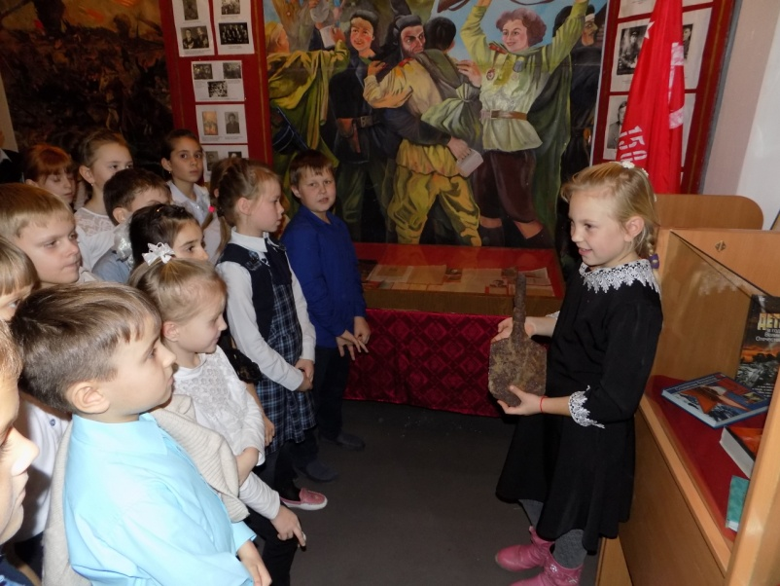
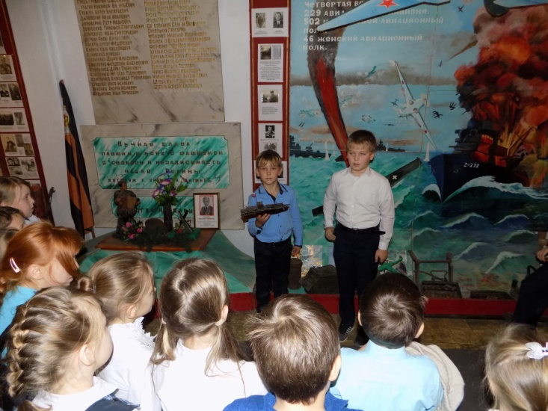
В 2017 году нашему музею исполнилось 25 лет.
Здесь проходят экскурсии, уроки мужества и славы, встречи, выставки и инсталляции, конкурсы, викторины. Ведется поисковая работа.

Slide 7
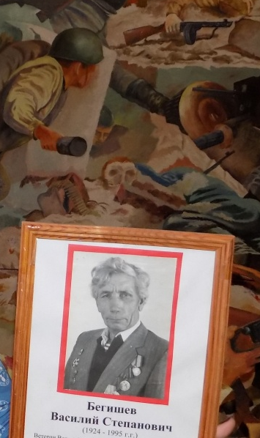
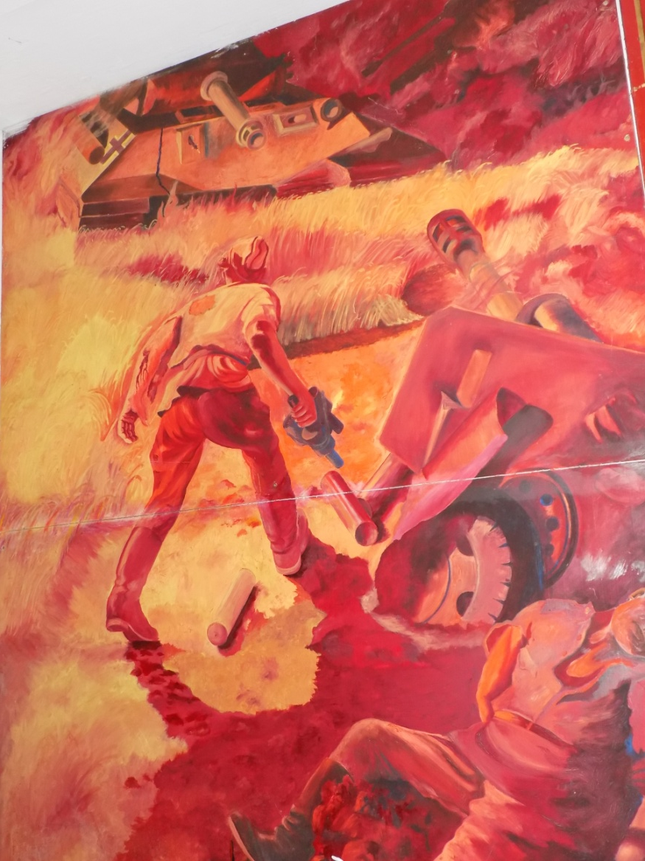
Основатель нашего музея – Бегишев Василий Степанович. Художник. Автор всех картин музея.

Slide 8
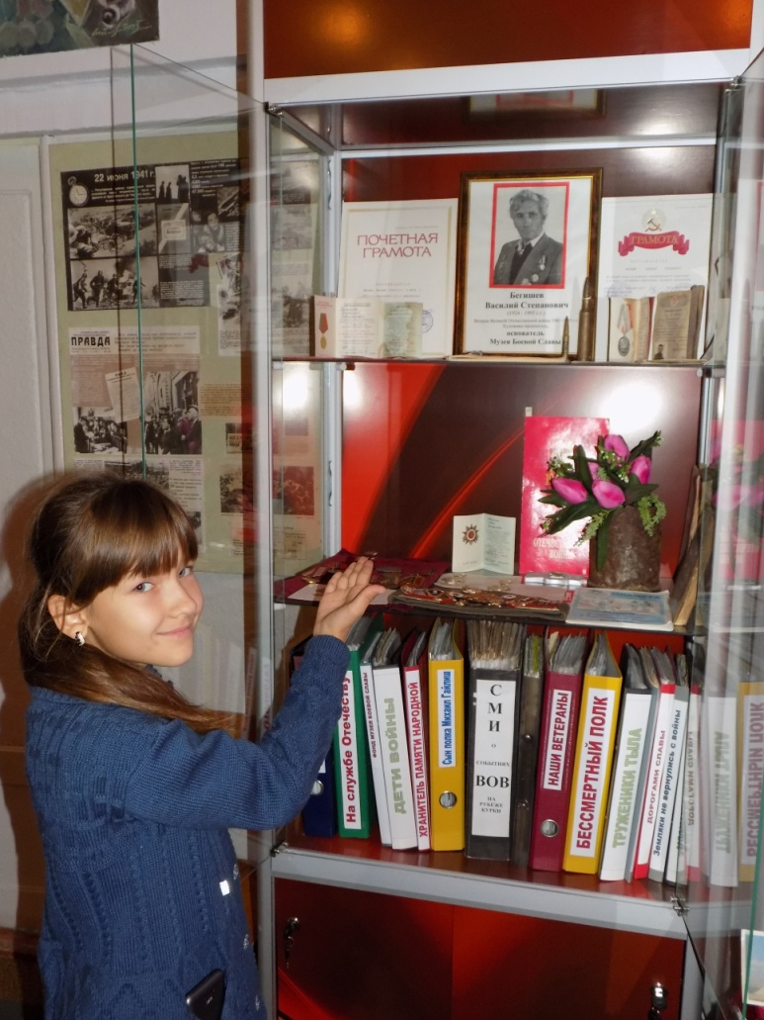
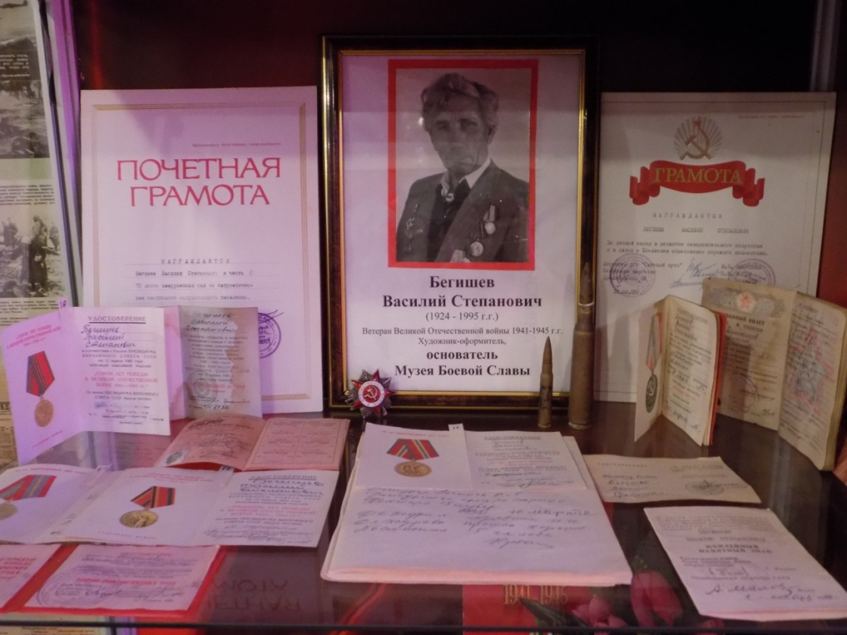
В нашем музее есть витрина, где на отдельной полке расположены материалы о его основателе.

Slide 9

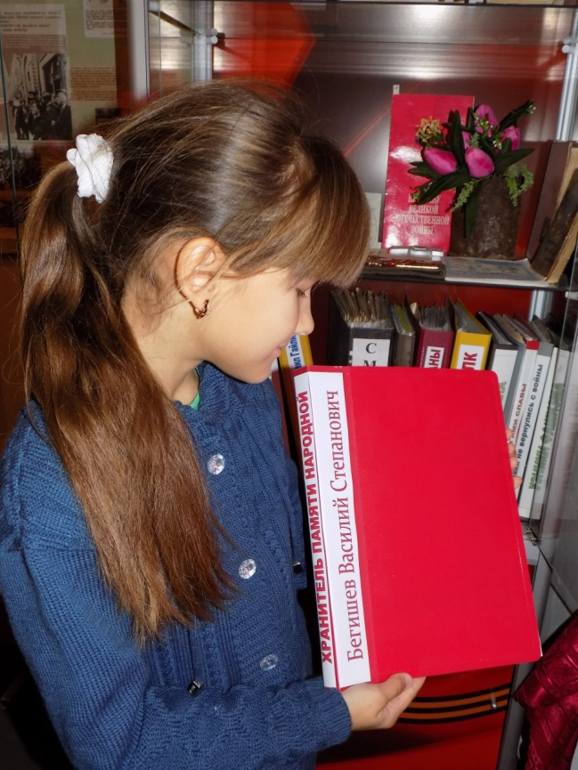
Мы оформили альбом о Бегишеве В.С., в музее имеются его документы, награды, даже Орден Отечественной войны

Slide 10
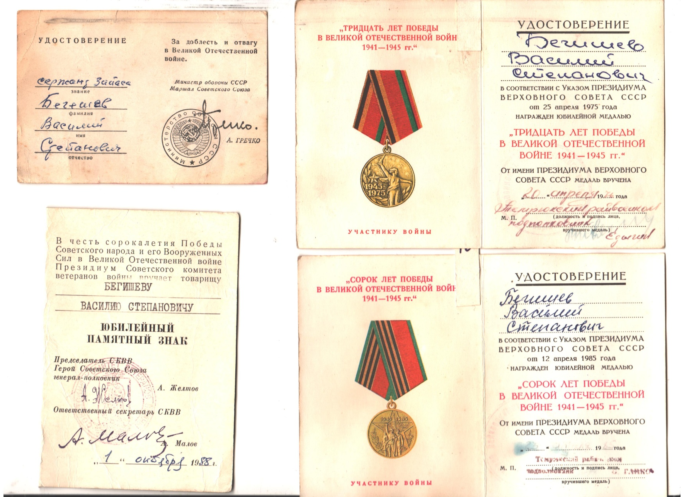

Slide 11
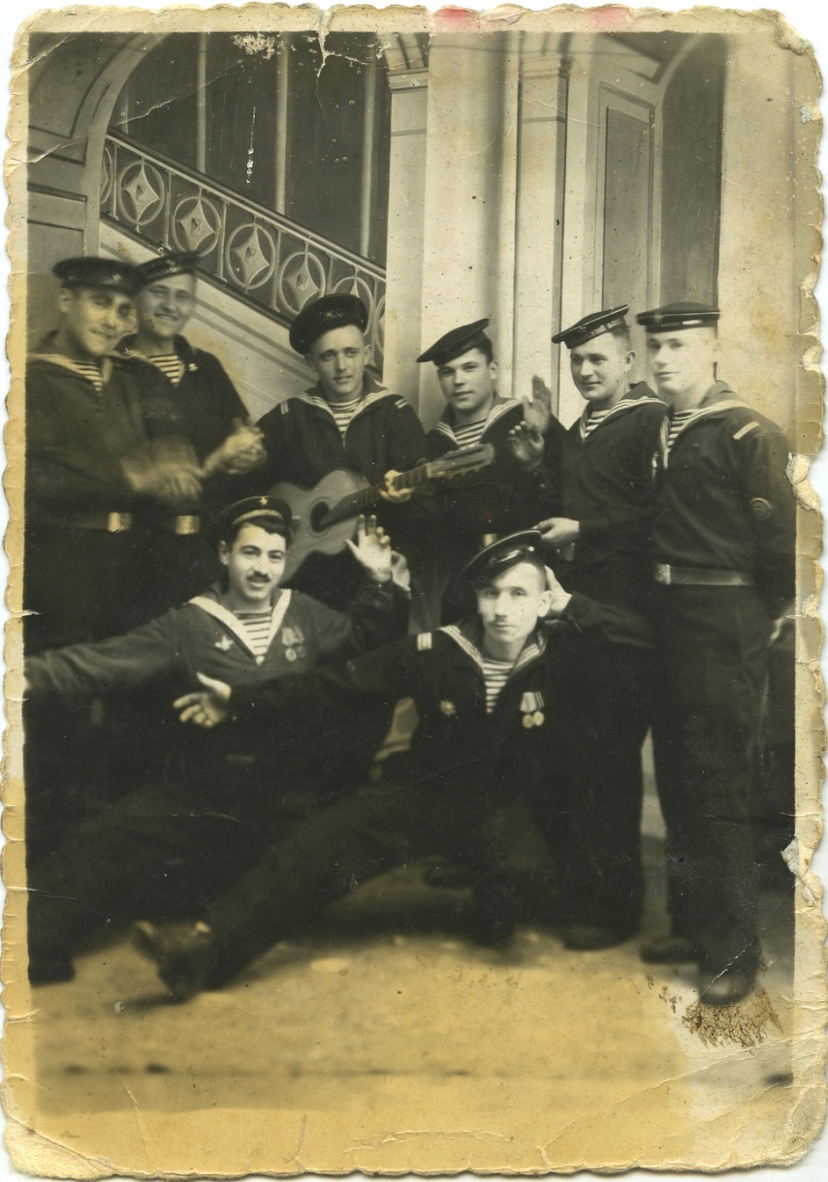
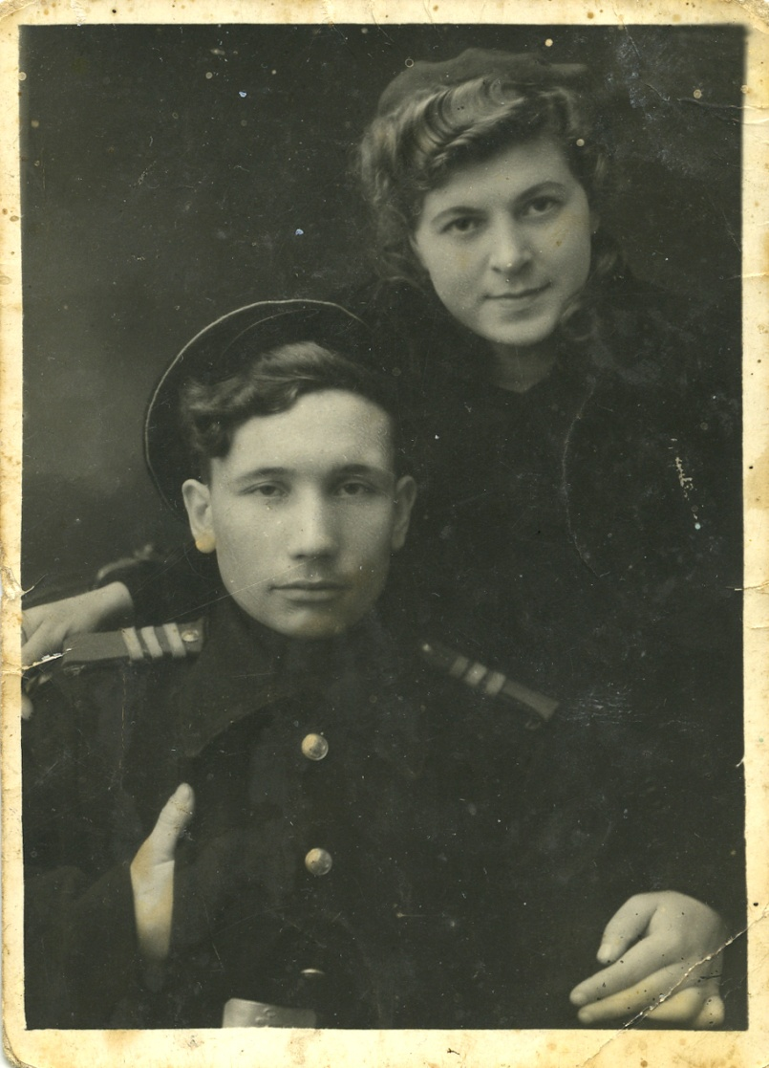
Бегишев В.С. был стрелком-радистом.
Служил на флоте.

Slide 12
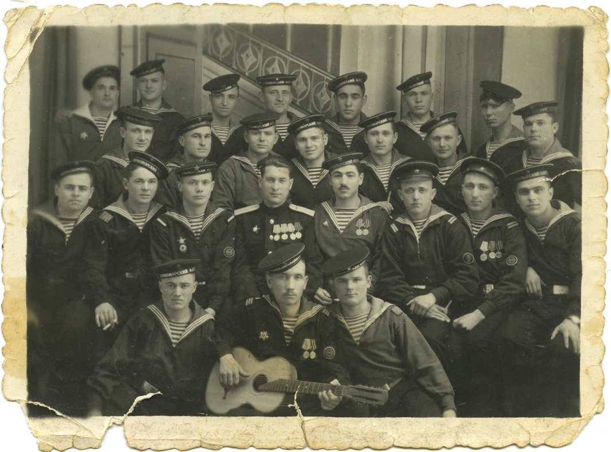

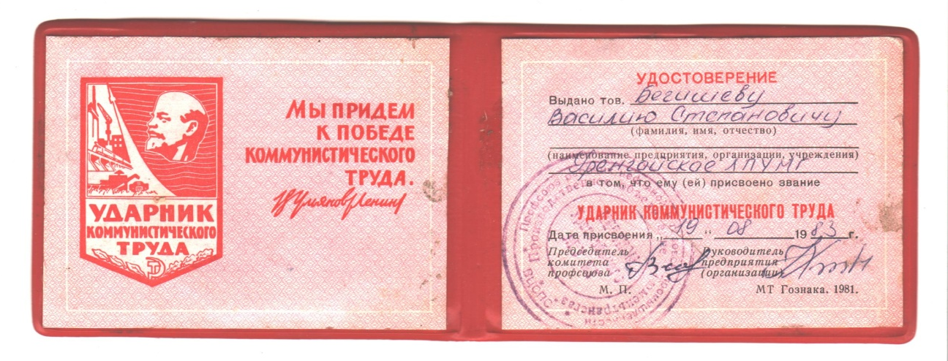
После войны был участником матросского ансамбля Черноморского флота

Slide 13
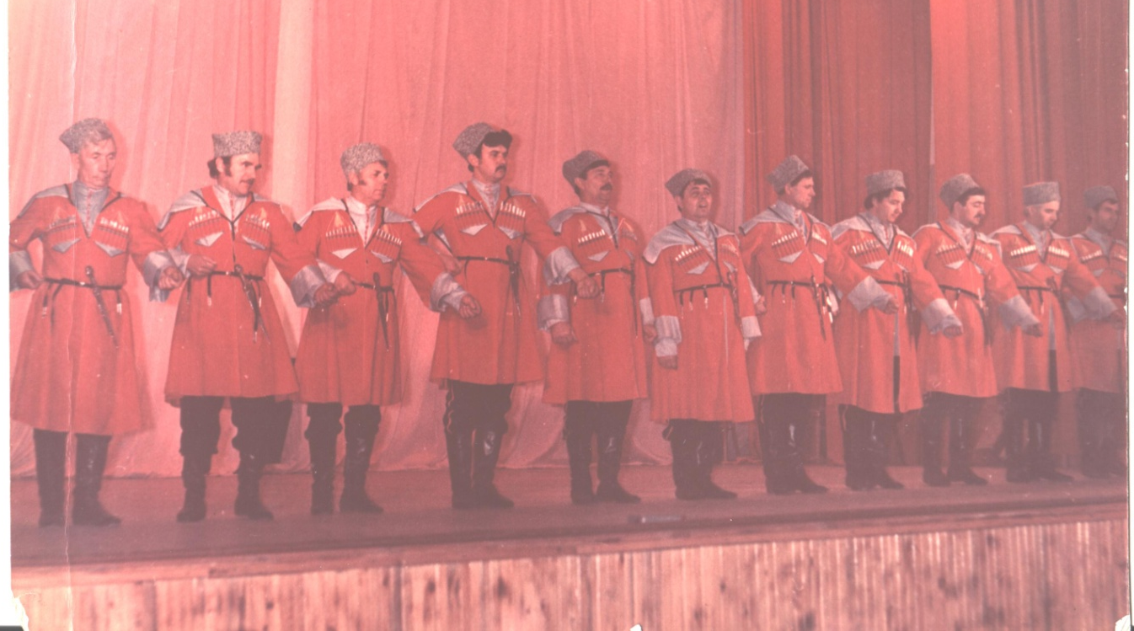
Он работал художником в совхозе «Курчанский». Был в Совете ветеранов.
В свободное время участвовал в народном хоре сельского ДК пос.Светлый путь, где сейчас занимаюсь и я.

Slide 14

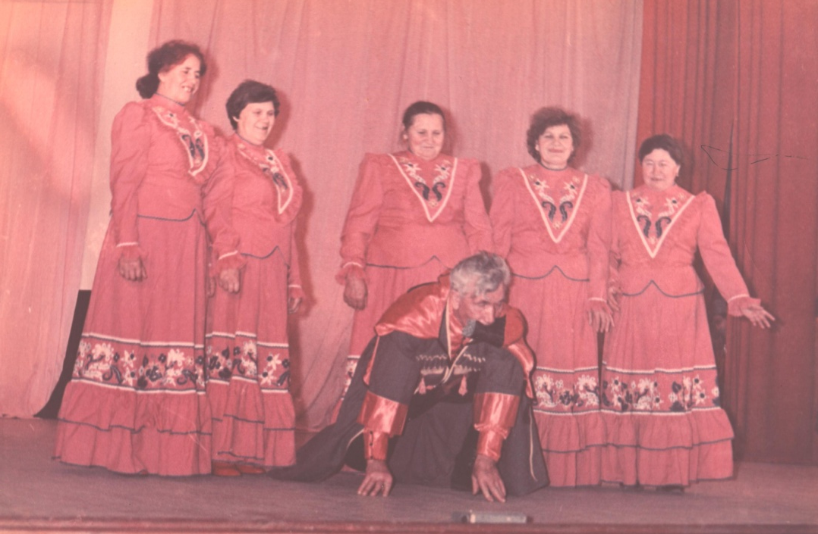
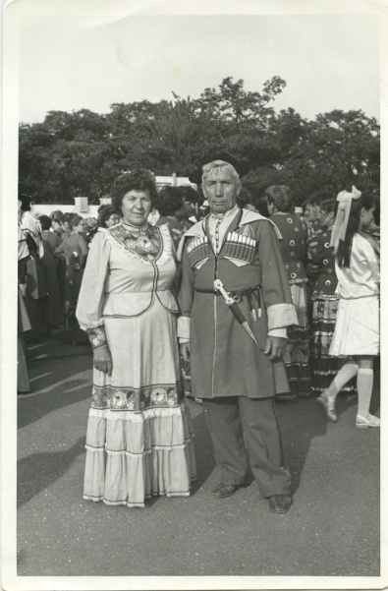

Бегишев В.С. был активным в художественной самодеятельности, награжден грамотами

Slide 15


На протяжении всей своей жизни Василий Степанович вел большую патриотическую работу с детьми и молодежью, за что был награжден.

Slide 16
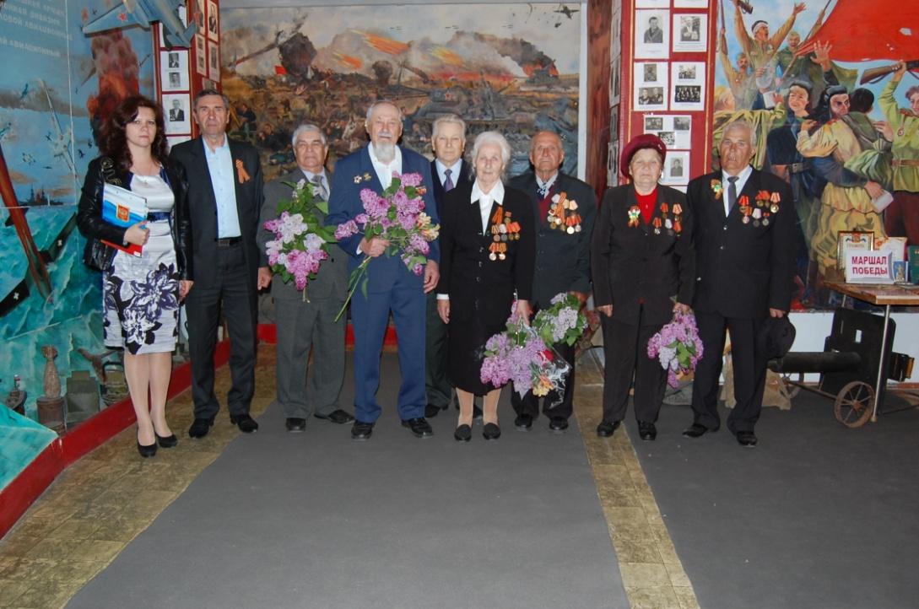
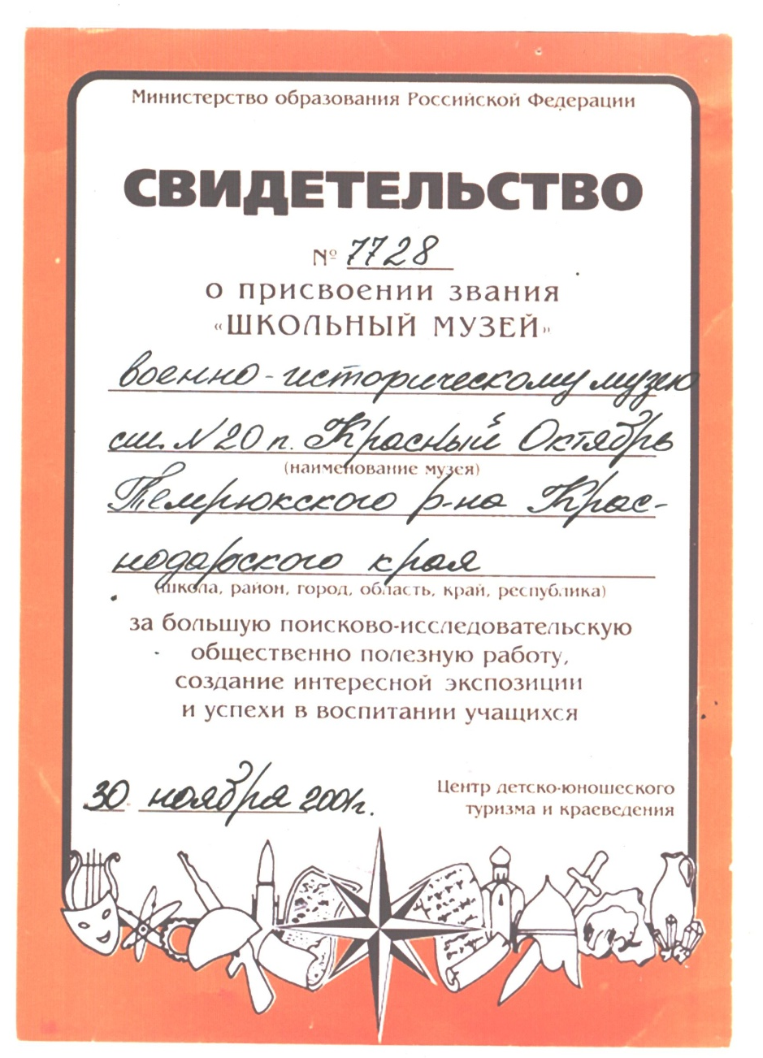
Его уже нет в живых, но осталась о нем большая память – музей, который он создавал многие годы и передал нашей школе в 1991 году.

Slide 17
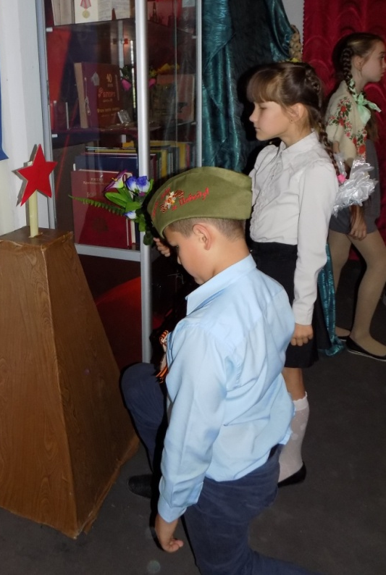
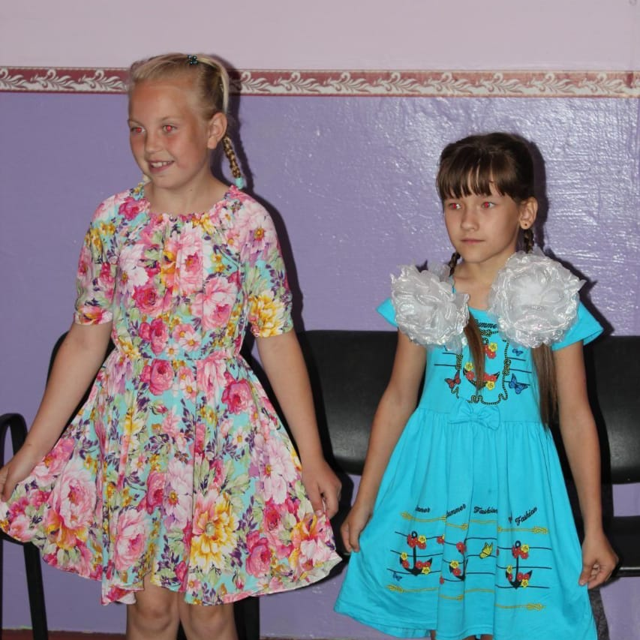
Я занимаюсь в объединении «Юный музеевед», являюсь экскурсоводом школьного музея Боевой Славы и горжусь тем, что знаю о таком замечательном человеке, как Бегишев Василий Степанович!

